Slide 1
Notes:
更多模板请关注：https://haosc.taobao.com

Slide 3
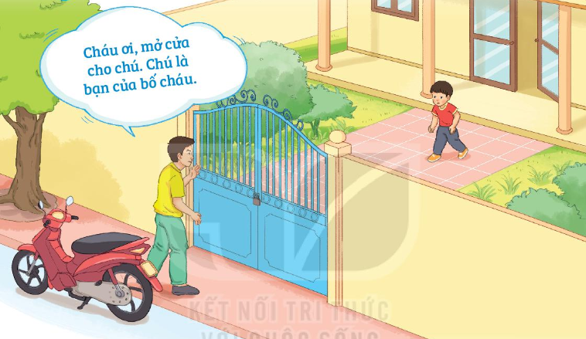
1

Slide 4
Notes:
更多模板请关注：https://haosc.taobao.com

Slide 5
2
Đọc

Slide 9
3
Trả lời
câu hỏi

Slide 11
Giải lao

Slide 14
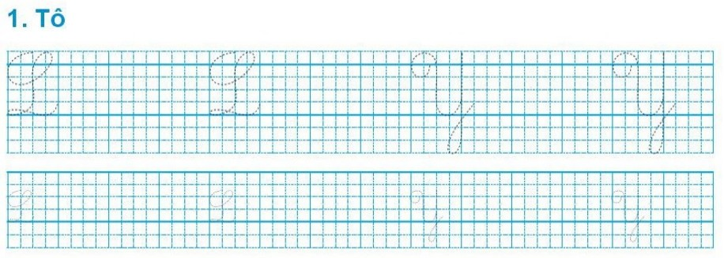

Slide 16
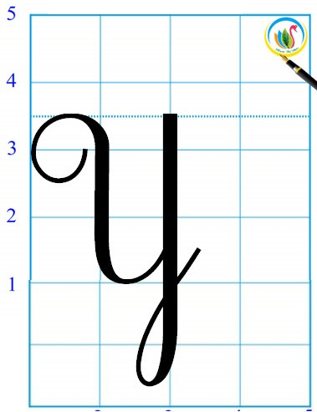

Slide 18
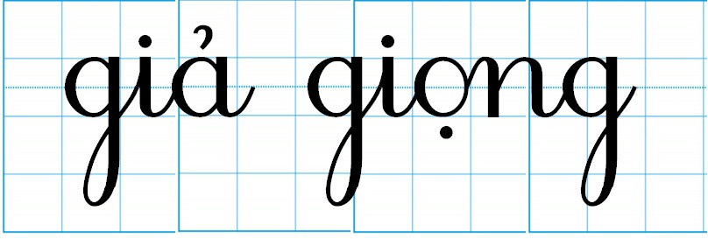

Slide 19
L
L
Y
Y
L
L
Y
Y

Slide 20
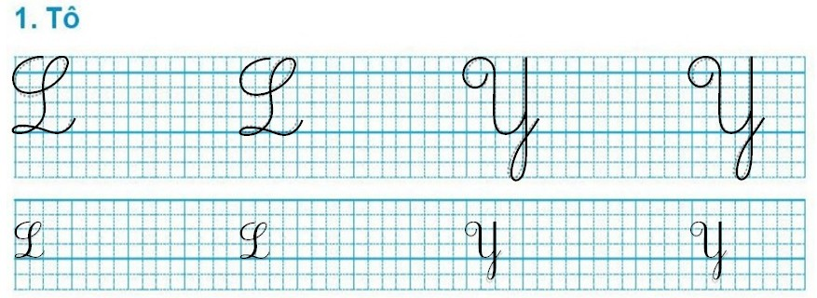

Slide 21
tíu tít
tíu tít
tíu tít
tíu tít
tíu tít
tíu tít
tíu tít
tíu tít
tíu tít
giả giọng
giả giọng
giả giọng
giả giọng
giả giọng
giả giọng
giả giọng

Slide 22
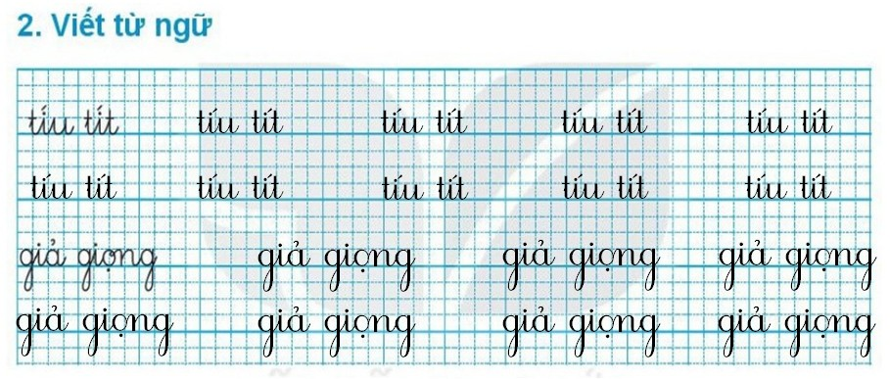

Slide 23
Khi dê mẹ vừa đi xa, sói gõ cửa và giả
giọng dê mẹ.

Slide 26
mở cửa

Slide 27
Khi ở nhà một mình, em không được mở
cửa cho người lạ.

Slide 30
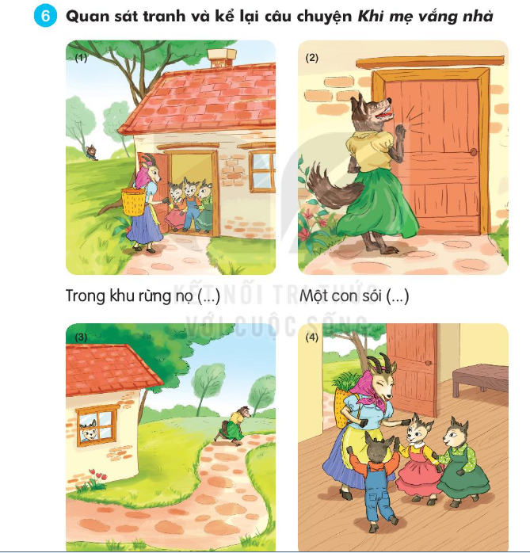

Slide 33
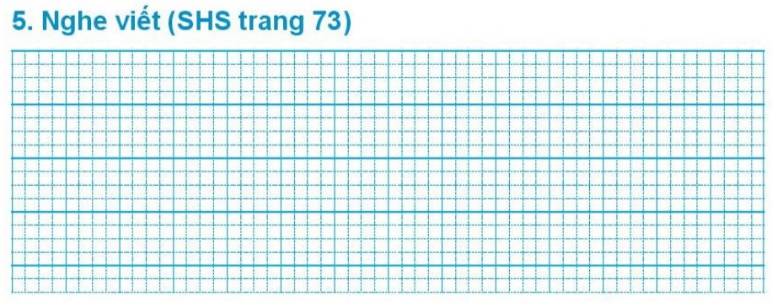
Lúc dê mẹ vừa đi, sói đến gọi cửa. Đàn dê
con biết sói giả giọng mẹ nên không mở cửa.

Slide 38
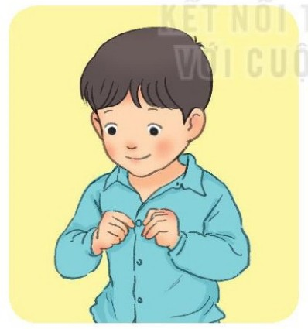
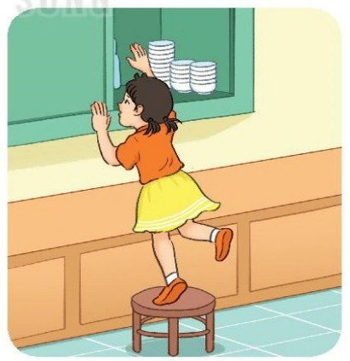

Slide 39
DẶN DÒ
.........................
................................

